Slide 1
Тема: Художественные особенности трагедии
А.С. Пушкина «Моцарт и Сальери».
10 класс

Slide 2

Сегодня на уроке вы будете:
- выявлять художественные особенности текста, анализируя композицию и языковые поэтические средства произведения;
- создавать причинно-следственное эссе, направленное на решение проблемы с использованием фактов;
- правильно согласовывать в письменном тексте именные части речи.

Slide 3
Тематический словарь урока
Кольцевая композиция – это такое построение текста, при котором последний эпизод обращается к первому, повторяет его полностью или один из его элементов.
Церковнославянизмы - слова, заимствованные из церковнославянского языка,
возникшего на основе древнейшего славянского литературного языка.

Slide 4
Предтекстовая работа
Одной из художественных особенностей трагедии «Моцарт и Сальери» является кольцевая композиция произведения. Почти все произведение построено на монологах Сальери: именно мысли старого композитора о своей жизни и искусстве начинают трагедию (экспозиция), они же звучат и в финальных строках пьесы (философская развязка «Но ужель он прав,/ И я не гений?»). Зависть, будто змея, вкрадывается в сознание человека и медленно душит его. Такова смысловая сторона авторской композиционной системы. Душевное состояние героя, олицетворяющего зло (Сальери), перетекает из глубины человеческой сущности в реальное действие – убийство. Именно столкновение добра и зла – внутренняя основа композиции.
Ещё одна художественная особенность произведения – это использование в речи персонажей церковнославянизмов, которые имеют возвышенное, торжественное звучание, служат средством поэтической речи, обозначают реалии прошлых эпох.
Церковнославянские слова чаще всего встречаются в монологах Сальери. Например, «Родился я с любовию к искусству» (любовию- церковнослав. Сочетание ИЕ: пиет -пьёт, бытие - бытьё, варение - варенье). «Нередко, просидев в безмолвной келье…, /Вкусив восторг и слёзы вдохновенья…» (келья – комната монаха в монастыре). Церковнославянизмы придают речи Сальери напыщенность, торжественность.

Slide 5
Фрагменты из монологов Сальери
Родился я с любовию к искусству; Ребенком будучи, когда высоко Звучал орган в старинной церкви нашей, Я слушал и заслушивался — слёзы Невольные и сладкие текли. Отверг я рано праздные забавы; Науки, чуждые музыке, были Постылы мне; упрямо и надменно От них отрекся я и предался Одной музыке… Я стал творить; но в тишине, но в тайне, Не смея помышлять еще о славе. Нередко, просидев в безмолвной келье Два, три дня, позабыв и сон и пищу, Вкусив восторг и слёзы вдохновенья, Я жёг мой труд и холодно смотрел, Как мысль моя и звуки, мной рожденны, Пылая, с лёгким дымом исчезали… | Что пользы, если Моцарт будет жив И новой высоты еще достигнет? Подымет ли он тем искусство? Нет; Оно падёт опять, как он исчезнет: Наследника нам не оставит он. Что пользы в нём? Как некий херувим, Он несколько занёс нам песен райских, Чтоб, возмутив бескрылое желанье В нас, чадах праха, после улететь! Так улетай же! чем скорей, тем лучше. Вот яд, последний дар моей Изоры. Осьмнадцать лет ношу его с собою И часто жизнь казалась мне с тех пор Несносной раной, и сидел я часто С врагом беспечным за одной трапезой, И никогда на шёпот искушенья Не преклонился я, хоть я не трус…

Slide 6
Задание 1
Из фрагментов монолога Сальери выпишите церковнославянизмы. Объясните значения, пользуясь толковыми словарями русского языка. Заполните таблицу по приведенному образцу.
Книжные слова и выражения(церковнославянские элементы) | Значения
Чуждые музыке | 1)чужое 2) не имеющие отношения к музыке

Slide 7
Примерный ответ
Книжные слова и выражения(церковнославянские элементы) | Значения, комментарии
Чуждые музыке | 1)чужое 2) не имеющие отношения к музыке
Праздные | церк.-слав. праздьнъ – ничем не занимающийся
перстами | ПЕРСТ -а, муж. (устар.). То же, что палец
Осьмнадцать Трапеза Чадо Презренный | числ. колич.(устар.). То же, что восемнадцать Общий стол для приема пищи в монастыре, а также прием пищи (обед, ужин) за таким столом и сама пища, еда. Дитя, ребенок. Заслуживающий презрения, вызывающий презрение.

Slide 8
Задание 2
Создайте речевую характеристику Моцарта и Сальери. Заполните таблицу цитатами из монологов Моцарта и Сальери, опираясь на критерии сравнения.
Моцарт | Критерии сравнения | Сальери
 | Напыщенная речь
 | Говорит мало и неуверенно
 | Высказывается часто и уверенно
 | Ведёт монолог
 | В речи часто встречаются слова «что-нибудь» «что-то», «кто-то»
 | Произносит главную фразу трагедии «Гений и злодейство – две вещи несовместные»

Slide 9
Фрагменты из речи Моцарта
Представь себе… кого бы? Ну, хоть меня – немного помоложе; Влюблённого – не слишком, а слегка — С красоткой, или с другом – хоть с тобой, Я весел… Вдруг: виденье гробовое, Незапный мрак иль что-нибудь такое… ……………….. Признаться, Мой Requiem меня тревожит. ……………. …Недели три тому, пришёл я поздно Домой. Сказали мне, что заходил За мною кто-то. Отчего – не знаю, Всю ночь я думал: кто бы это был? И что ему во мне? ……………… | Мне совестно признаться в этом… Мне день и ночь покоя не даёт Мой чёрный человек. За мною всюду Как тень он гонится. Вот и теперь Мне кажется, он с нами сам-третей Сидит. …………………….. Нас мало избранных, счастливцев праздных, Пренебрегающих презренной пользой, Единого прекрасного жрецов. Не правда ль? Но я нынче нездоров, Мне что-то тяжело; пойду засну. Прощай же!

Slide 10
Примерный ответ
Моцарт | Критерии сравнения | Сальери
 | Напыщенная речь | «Нет! Никогда я зависти не знал, /О, никогда!»; О небо! Где ж правота….?
«Признаться, мой Requiem меня тревожит»; «Мне совестно признаться в этом…» | Говорит мало и неуверенно
 | Высказывается часто и уверенно | Какая глубина!/Какая смелость и какая стройность!/ Ты, Моцарт, бог, и сам того не знаешь;/ Я знаю, я»
 | Ведёт монолог | 1-ый монолог «Все говорят: нет правды на земле»; 2-ой монолог «Нет! Не могу противиться я доле… » 3-ий монолог «Ты заснешь надолго, Моцарт!»

Slide 11
Примерный ответ
Моцарт | Критерии сравнения | Сальери
Я весел… Вдруг: виденье гробовое, Незапный мрак иль что-нибудь такое… Сказали мне, что заходил За мною кто-то. Отчего – не знаю… Но я нынче нездоров, Мне что-то тяжело | В речи часто встречаются слова «что-нибудь» «что-то», «кто-то»
 | Произносит главную фразу трагедии «Гений и злодейство – две вещи несовместные»

Slide 12
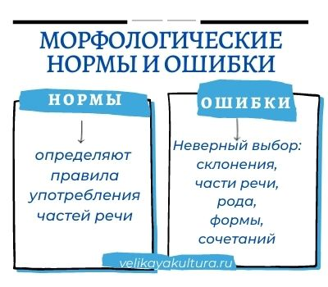
Консультация
Морфологические нормы русского литературного языка
Например:
Произведение А. С. Пушкина «Моцарт и Сальери» исследователи относят к классическ… произведени… .
Чтобы правильно согласовать слова друг с другом, руководствуйтесь правилом употребления и согласования частей речи.
Произведение – сущ. ср.рода, в Д.п. имеет окончание –Ю. Относят (к чему?) к произведению.
К произведению (какому?) классическому. Какое окончание в вопросе, такое окончание и в полном прилагательном.

Slide 13
Задание 3
Литературный диктант.
Используя знания из предыдущих уроков и сегодняшней темы, допишите предложения, правильно согласовывая слова друг с другом.
Знаменит…произведение А.С.Пушкина принадлежит литературному роду - … .
Написано в жанре… .
Произведение начинается и заканчивается……Сальери, поэтому оно имеет …..композицию.
Возвышенность и торжественность поэтической речи достигается благодаря … .
Главную фразу произведения «Гений и злодейство - две вещи несовместные» произносит… .

Slide 14
Верный ответ
Литературный диктант.
Знаменитое произведение А.С.Пушкина принадлежит литературному роду - драматургии.
Написано в жанре трагедии.
Произведение начинается и заканчивается монологом Сальери, поэтому оно имеет кольцевую композицию.
Возвышенность и торжественность поэтической речи достигается благодаря церковнославянизмам.
Главную фразу произведения «Гений и злодейство - две вещи несовместные» произносит Моцарт.

Slide 15
Задание 4
Напишите причинно-следственное эссе на тему «Искусство – это труд или вдохновение?», придерживаясь структуры стратегии «ПОПС - формула».
Правильно согласуйте в тексте именные части речи, опираясь на морфологические нормы русского языка.
ПОПС формула
Позиция – Я считаю, что…
Обоснование – Потому что….
Подтверждение – Свою мысль я хочу подтвердить примерами…
Следствие – Из вышеуказанного следует, что…
Используйте в эссе афоризмы из пьесы:
«Все говорят: нет правды на земле»;
«Ты, Моцарт, бог, и сам того не знаешь»;
«Ремесло поставил я подножием искусству»;
«А гений и злодейство – две вещи несовместные».

Slide 16
Примерный ответ
Позиция - Я считаю, что основой искусства всегда было вдохновение.
Обоснование – Потому что искусство - это образное осмысление действительности, процесс или итог выражения внутреннего или внешнего мира в художественном образе.
Подтверждение - Как бы человек ни трудился, как бы он ни заставлял себя выполнить работу, которая требует уникальности, непревзойдённости, - все эти усилия не приведут к созданию желаемого шедевра. Да, именно шедевра. Ведь шедевр – это произведение искусства, исключительное по своим достоинствам, являющееся высшим достижением творчества.
Герой трагедии А.С. Пушкина Сальери гениален в создании своих музыкальных произведений, но они не результат вдохновения, а «вымученный» продукт напряжённого ремесла, которое он поставил «подножием искусству».
Следствие - Поэтому Сальери и завидует Моцарту, понимая, что не труд движет настоящее искусство, а вдохновение. И в этом он сам признается: «Ты, Моцарт, бог, и сам того не знаешь».

Slide 17
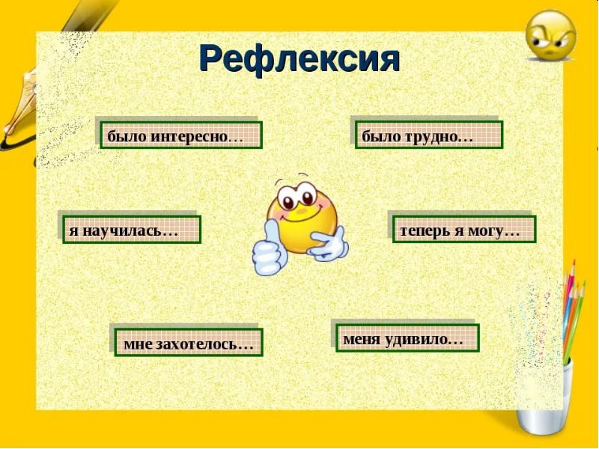
Рефлексия

Slide 18
Учебное задание
В приведенном отрывке из трагедии А.С. Пушкина «Моцарт и Сальери» укажите тезис (если тезис явно не выражен, сформулируйте его), найдите аргументы, вывод.
…Что пользы, если Моцарт будет жив И новой высоты еще достигнет? Подымет ли он тем искусство? Нет; Оно падет опять, как он исчезнет: Наследника нам не оставит он. Что пользы в нем? Как некий херувим, Он несколько занес нам песен райских, Чтоб, возмутив бескрылое желанье В нас, чадах праха, после улететь! Так улетай же! чем скорей, тем лучше.
Урок окончен! До встречи на следующем уроке.

Slide 19
Баршаға қолжетімді, сапалы білім!
Үш тілді
Цифрлы Қазақстан
Нәтижелі
Қол
жетімді
Дербес оқыту
Тиімді
Білімді бағалау
Заманауи технология
Качественное образование,
доступное всем!

